Slide 1

Chào mừng các con đến với tiết tiếng Việt

Slide 2


KHỞI ĐỘNG
Notes:
2

Slide 3
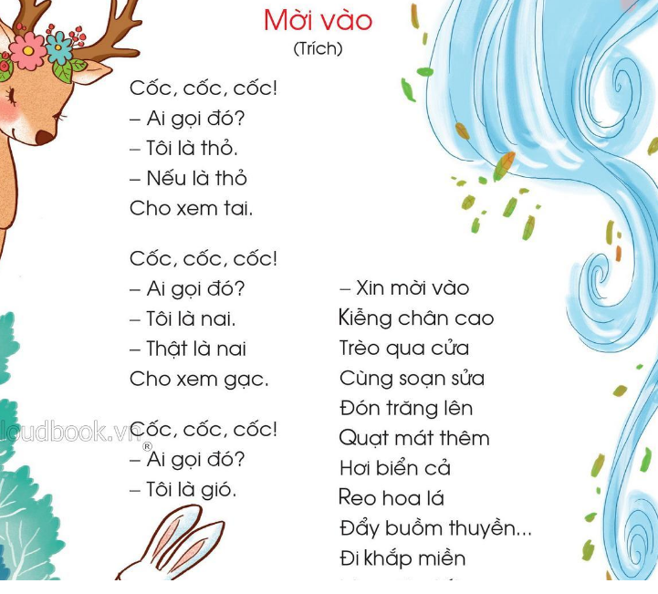

Slide 4
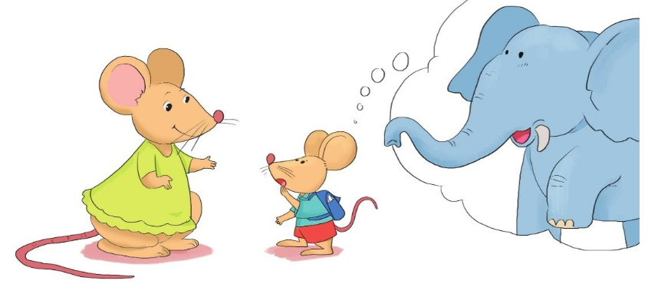
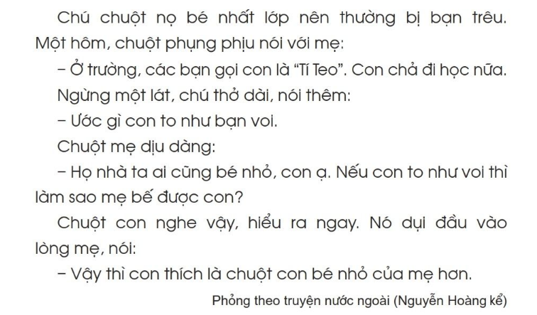
CHUỘT CON ĐÁNG YÊU

Slide 5
Chú chuột nọ bé nhất lớp nên thường bị bạn trêu.
- Vậy thì con thích là chuột con bé nhỏ của mẹ hơn.

Slide 6
CHUỘT CON ĐÁNG YÊU

Slide 7
CHUỘT CON ĐÁNG YÊU

Slide 8
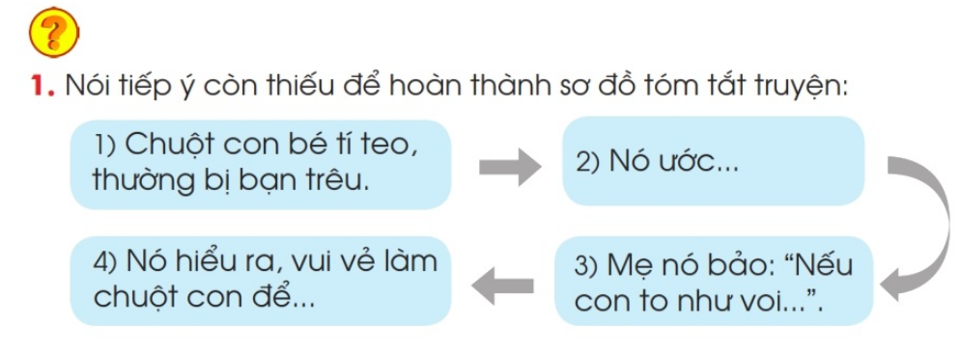

Slide 9
1. Chuột con bé tí teo thường bị bạn trêu
2. Nó ước nó to như bạn voi
4. Nó hiểu ra, vui vẻ làm chuột con để làm chuột con bé nhỏ của mẹ.
3. Mẹ nó bảo “Nếu con to như voi thì làm sao mẹ bế được con”

Slide 10
Chuột con có gì đáng yêu?
Chuột con muốn làm con bé nhỏ của mẹ

Slide 11


